Slide 1

Вклад Хакасии в победу в Великой Отечественной войне

Slide 2
– С первого дня войны до последнего жители республики сражались на всех фронтах. В регионе было подготовлено 19 420 бойцов-стрелков, в том числе 887 горных стрелков. Хакасская автономная область была многофункциональным центром по подготовке летных и технических авиакадров. Так, по линии Осавиахима готовили истребителей танков, телефонистов, лыжников. В республике была сформирована 309-я стрелковая дивизия.

Slide 3


Slide 4
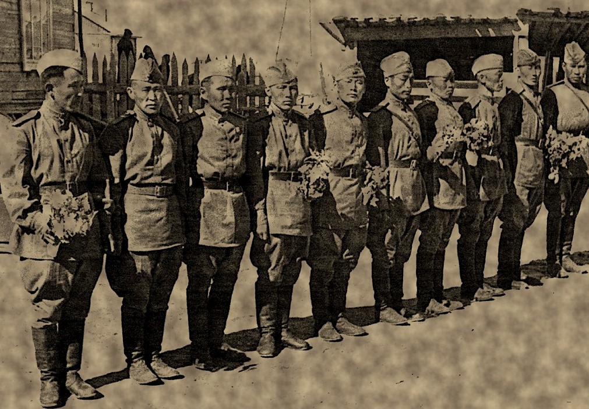

Slide 5
Эвакогоспитали
Осенью 1941 года в Хакасии эвакогоспитали развернули в Абакане, Черногорске, Усть-Абакане и курорте «Озеро Шира». Под лечебные учреждения выделялись разные здания и предприятия.
Благодаря работникам госпиталей тысячи солдат были поставлены на ноги. Согласно данным статистики, основную часть пополнений, прибывавших на фронт, особенно в последний год войны, составляли люди, вернувшиеся из госпиталей после излечения. Не всех, к сожалению, удалось спасти. В годы Великой Отечественной войны в госпиталях Хакасии умерло от ран 119 бойцов. Через абаканские госпитали прошли более 10 тысяч раненых. Среди них были солдаты и офицеры Советской Армии, а также наши земляки.

Slide 6
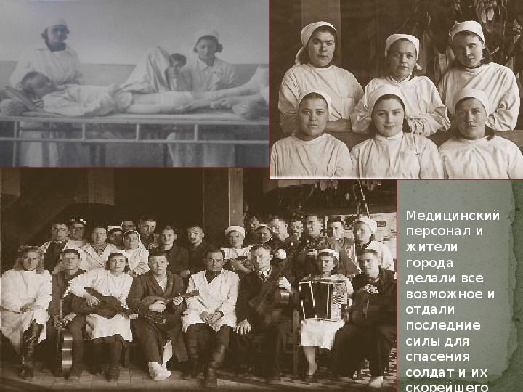

Slide 7
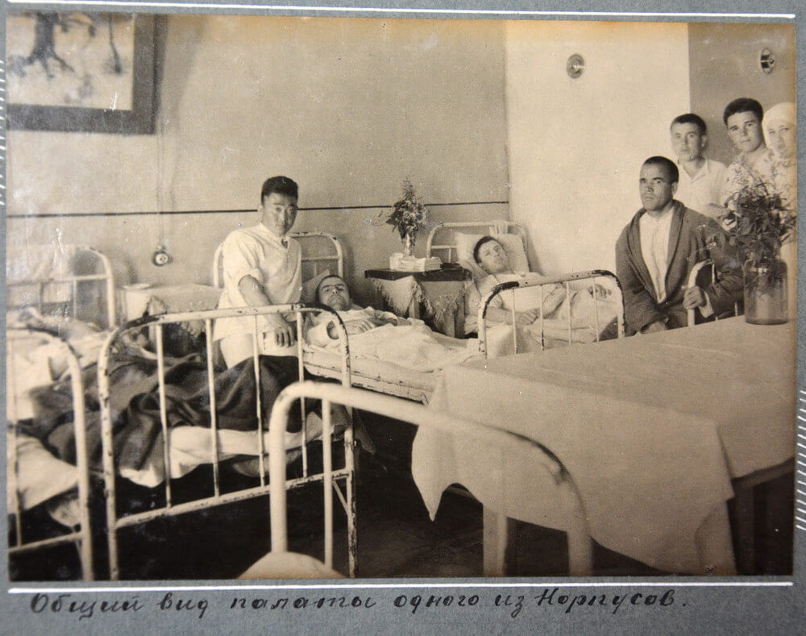

Slide 8
Промышленность
Ключевым источником индустриального развития Хакасии в военное время являлись эвакуированные предприятия: Харьковский канатный и Рыльский сахарный заводы, угольный трест из Донбасса, Прилукская табачная фабрика. Кроме того, были сданы в эксплуатацию три новых угольных шахты и кирпичный завод.
Более 200 абаканских предприятий местной промышленности обеспечивали фронт валяной обувью, теплой одеждой, конной упряжью, лыжами, санями, фургонами, сахаром. Абаканский мясокомбинат перерабатывал в год 290 тысяч голов скота, трест «Хакаслес» успешно выполнял план по вывозу леса, а на рудниках Хакасии продолжалась добыча железной руды, золота, вольфрама и других редкоземельных металлов. К примеру, на Согре было открыто месторождение молибдена.
В военные годы промышленность республики дала стране и фронту свыше 3 млн тонн угля и 1,2 кубометров леса.

Slide 9
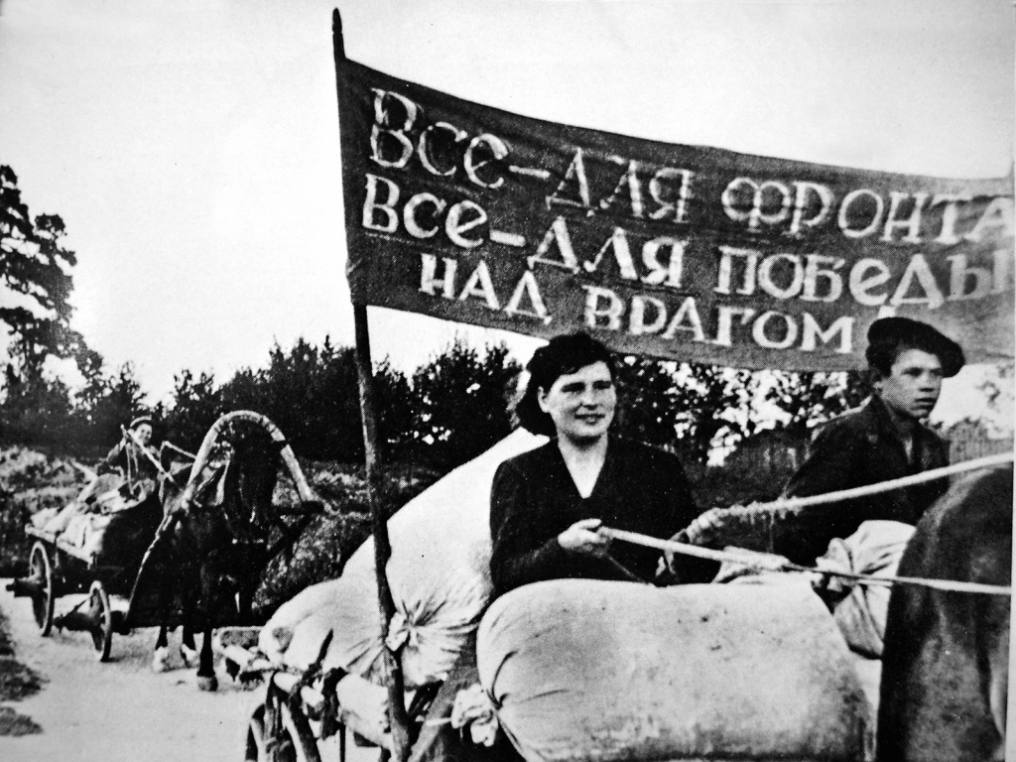

Slide 10
Сельское хозяйство
Приоритетной отраслью сельского хозяйства Хакасии оставалось животноводство. В войну республика стала одним из районов подготовки лошадей для кавалерии, артиллерии и тыловых служб. Другой традиционной отраслью было овцеводство, а в земледелии преобладало разведение зерновых культур. Кроме того, в Хакасии в 1943-1945 гг. заготавливали большое количество настоя шиповника, хвои, рыбьего жира и т.д.

Slide 11


Slide 12
Помощь фронтовикам
А действенными примерами единства армии и народа были многочисленные посылки фронтовикам. Хакасская автономная область шефствовала над Карельским фронтом. В 1942 году туда отправили 13 вагонов с продовольствием и вещами.
Поддержку оказывали и семьям фронтовиков. При необходимости им предоставлялись жилье, земельные участки, одежда, дрова. Хакасия также помогала освобожденным районам. Эшелоны отправлялись в Калининскую, Ростовскую, Московскую области, Москву и Ленинград.

Slide 13
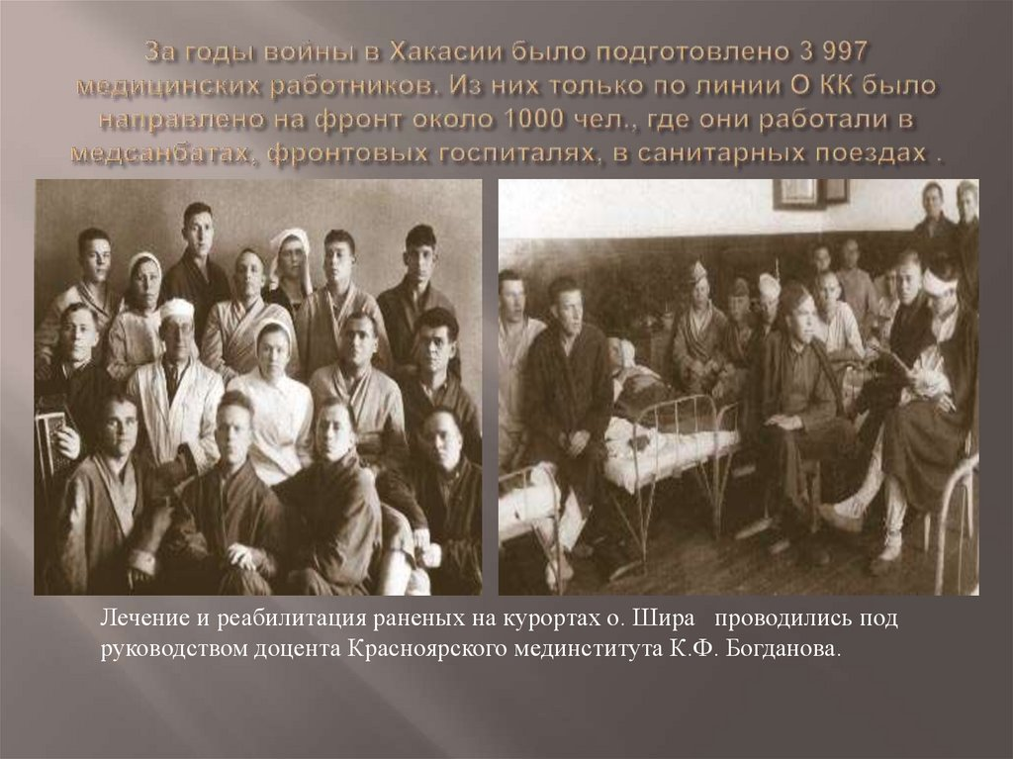

Slide 14
Воспоминания земляков
В эвакогоспиталях раненые солдаты кроме лечения получали и особое внимание со стороны местного населения. Порою, бывшие раненые после выписки из госпиталя оставались жить и работать в Абакане.

Slide 15
Выпускница 1943 года Клара Кызласова:
– Днём учились, после занятий приходилось возить уголь со склада на санках для отопления здания, ведь кроме душевного тепла, солдаты нуждались и в теплых помещениях. После чего нужно было идти в палаты, чтобы под диктовку писать письма раненых родным.
Николай Бобылев:
– Да, я бывал во всех городских госпиталях. Играл на баяне. Своими глазами видел страдания раненых. Моё мальчишеское сердце наполнялось глубокой болью. Ученики школ тогда были частыми гостями в госпиталях: беседовали с ранеными, выступали с концертами.

